Slide 1
LIND-2C Programación Web Introducción HTML
Tua, David
Claudio Uccello
Mención especial: Sirotinsky, Sergio
Lunes 1 de agosto, 08:30 hs.

Slide 2
Quiénes Somos…
Tua David
Ingeniero en Informática - Clases Teóricas
(dgtua@ucema.edu.ar)
Claudio Uccello
Licenciado en Diseño Gráfico - Clases Prácticas
(cauccello@ucema.edu.ar)

Slide 3
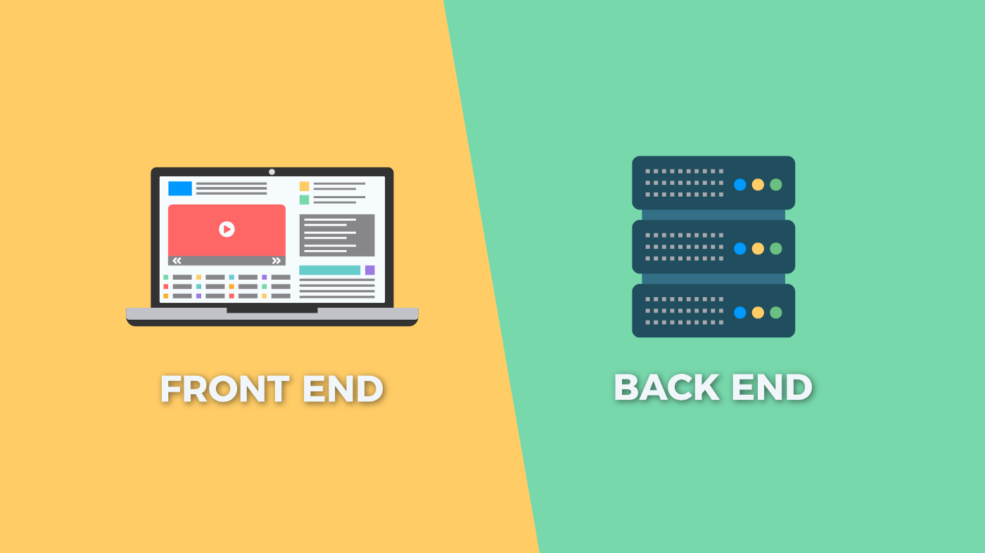
Nuestro camino a recorrer…
Programación Web
Dominar las herramientas básicas para el desarrollo de aplicaciones web con un enfoque práctico orientado a aplicaciones de negocios

Slide 4
Metodología de Cursada
Clases Teóricas. Práctica generalista.
Clases Prácticas. Orientadas a aplicaciones reales.
Asistencia requerida: 80%
Requisito mínimo de Promoción: 7 (siete)

Slide 5
Nuestras recomendaciones…
Estar al día
Se aprende a programar PROGRAMANDO
Práctica. ¿Práctica? ¡Práctica!
Preguntar, preguntar, preguntar
Trabajo colaborativo
Amabilidad y respeto
Muchos desafíos
Prueba y error constante, sin miedo a equivocarse
Pero por sobre todo… ¡Aprender haciendo!

Slide 6
Dinámica de las clases teóricas
Repaso
Teoría
Práctica
Comenzamos con un breve repaso de la clase anterior, que incluirá preguntas para solidificar lo aprendido. Orales y/o con formularios.
Presentaremos cada nuevo concepto en forma teórica
Haremos prácticas online sobre cada nuevo concepto presentado, porque, como ya dijimos, ¡programar se aprende programando!

Slide 7

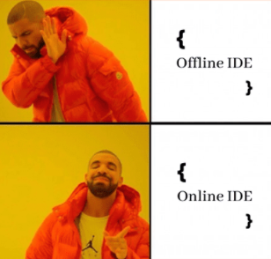

¿Qué IDEs vamos a utilizar?
PyCharm
Se autodenomina como “el IDE de Python para desarrolladores profesionales”. Es uno de los entornos de desarrollo más completos para Python. Dispone de una interfaz intuitiva y un editor inteligente.
IDEs online
Para la práctica “casual” podremos utilizar algún IDE online, como por ejemplo los siguientes:
https://jsfiddle.net/ (frontend)
https://replit.com/languages/python3 (Python - backend)
Visual Studio Code
Uno de los Ide de propósito general gratuito más utilizados en la actualidad. Hay gran cantidad de plugins para adaptarlo a las necesidades del desarrollador.

Slide 8

Programación web
Comenzamos la materia sabiendo programar, pero… ¿ya tenemos todos los elementos que nos permitirán construir una aplicación completa? La respuesta es NO, pues las interacciones con el usuario resultan muy poco amigables. Para poder acercarnos al paradigma moderno de programación, deberemos comenzar con un poco de historia que nos permita entender en profundidad los conceptos principales con los que trabajaremos a lo largo de la materia: ¿qué son el frontend y el backend? ¿Cómo están relacionados al paradigma moderno de programación? ¿Qué papel juegan los navegadores en este ecosistema? ¿Qué son HTML, CSS y Javascript?

Slide 9

Comencemos con algunos conceptos…
¿Qué es el frontend?
¿Qué es el backend?

Slide 10


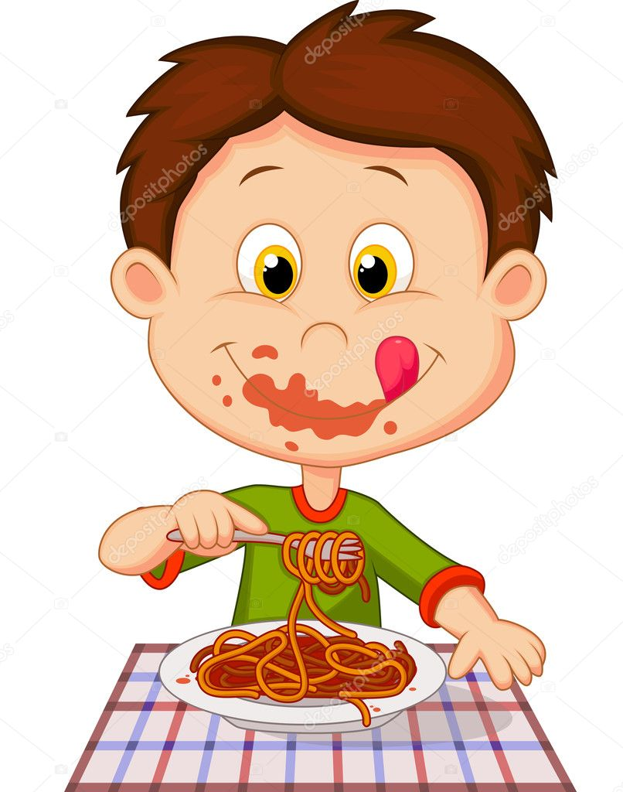



Algunos ejemplos prácticos…

Slide 11
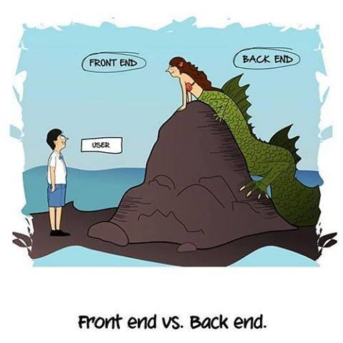
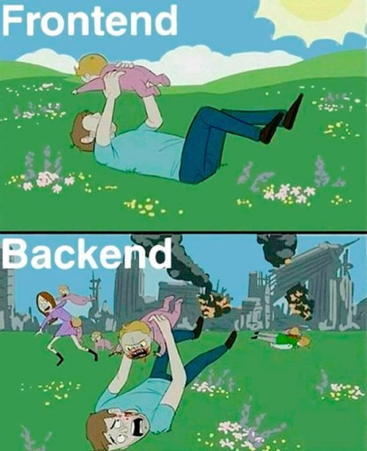
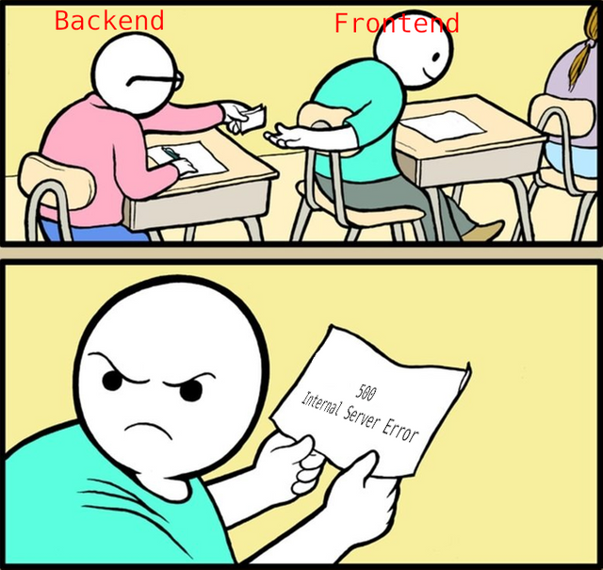
O visto con un poco de humor…

Slide 12


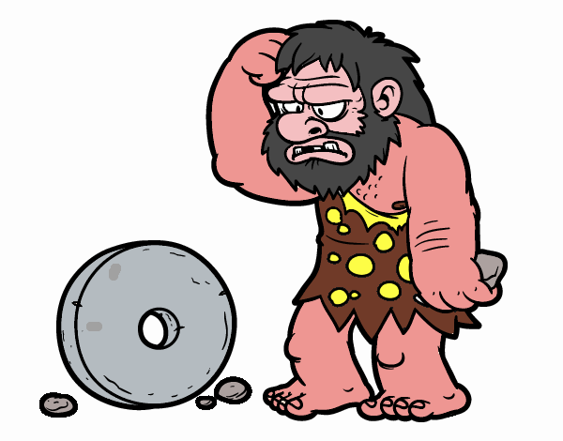

(Pre)Historia del desarrollo de aplicaciones
Tkinter
Swing
Librerías gráficas para desarrollo de aplicaciones de escritorio

Slide 13



Internet. Un poco de historia.

Slide 14






Navegadores
Página Web

Slide 15
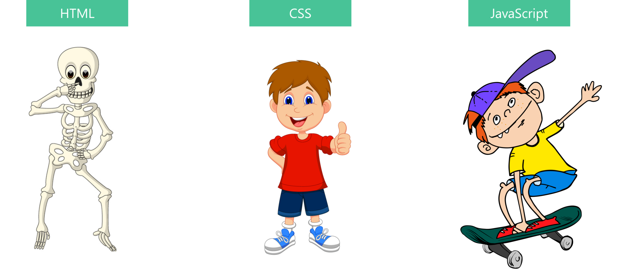
Pero… ¿qué son HTML, CSS y JS?
Contenido
Estética
Dinamismo… ¡le da vida!

Slide 16




Evolución en el desarrollo de aplicaciones

Slide 17



Paradigma moderno en el desarrollo de aplicaciones
FRONTEND
BACKEND
DATOS

Slide 18
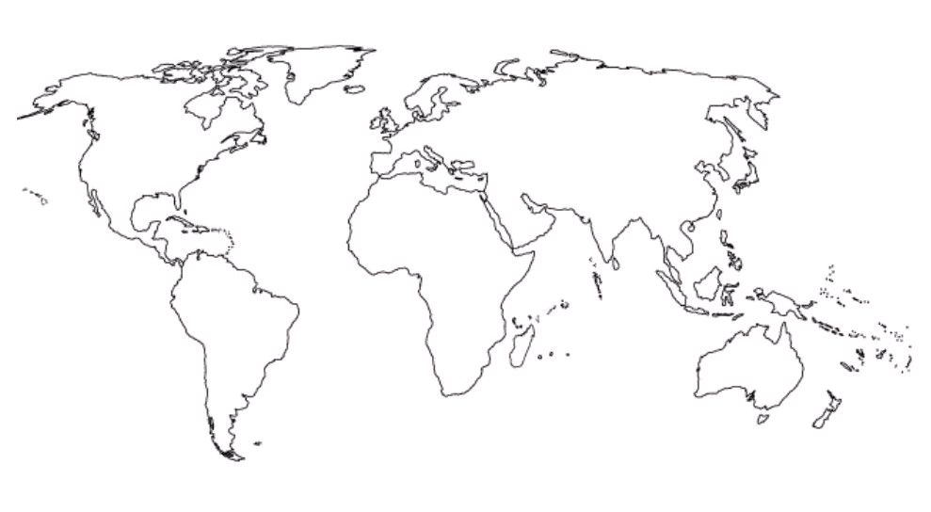


Cloud Computing

Slide 19

¡A desarrollar frontends!
Ahora sí, llegó el momento de comenzar a programar un frontend. El primer paso consistirá en cargar el contenido estático de la página, para lo cual deberemos conocer HTML. Aprenderemos cómo es su estructura, semántica y las etiquetas más relevantes. También entenderemos qué son los atributos y cuáles podremos usar para darle mayor riqueza a las etiquetas.

Slide 20
¿Qué es HTML? Conceptos generales
Son las siglas de HyperText Markup Language (lenguaje de marcado de hipertexto)
Su versión más reciente, y usada en la actualidad, es la 5
Es un estándar que permite la programación de páginas web. La evolución de dicho estándar está a cargo del consorcio W3C
Mediante HTML podremos incorporar contenido a una página, como imágenes, texto, hipervínculos (links a otros sitios por ejemplo), etc.
Todos los navegadores saben interpretar HTML y mostrar el contenido del archivo
Los archivos deben tener extensión html y de esta manera podrán ser abiertos por el navegador
Se pueden escribir con cualquier programa editor de textos. Nosotros utilizaremos un IDE
NO ES UN LENGUAJE DE PROGRAMACION

Slide 21

Sintaxis básica de HTML. Etiquetas
El HTML se escribe en forma de etiquetas. Cada etiqueta debe estar rodeada por los signos “<“ y “>”. Por ejemplo:
<mi-etiqueta>
A su vez, existe un cierre de etiqueta que debe marcarse con una barra “/”. Siguiendo la misma analogía del ejemplo, en este caso sería:
</mi-etiqueta>

Slide 22
Sintaxis básica de HTML. Etiquetas
Entre el inicio y el cierre de la etiqueta se encuentra el contenido. Por lo tanto, la sintaxis básica de una etiqueta sería la siguiente:
<mi-etiqueta>
….
….
….
</mi-etiqueta>
Contenido de la etiqueta
Para una lectura adecuada, la tabulación indicada es una buena práctica aunque no es necesaria. El navegador no necesita de dicha tabulación para interpretar el contenido adecuadamente.
Si el contenido es una única línea, se suele abrir y cerrar la etiqueta en la misma línea, aunque esto es indistinto para el navegador:
<mi-etiqueta> …. </mi-etiqueta>

Slide 23

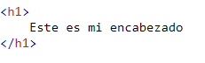
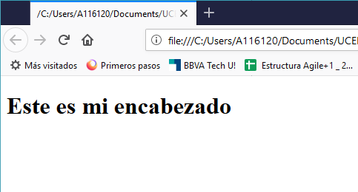
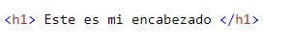
Etiquetas. Ejemplo
Veamos un ejemplo real. Supongamos que la página web tiene un encabezado. Para insertarlo en la página, podemos utilizar la etiqueta <h1>. Veamos cómo funciona.
O también en una sola línea:

Slide 24

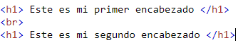
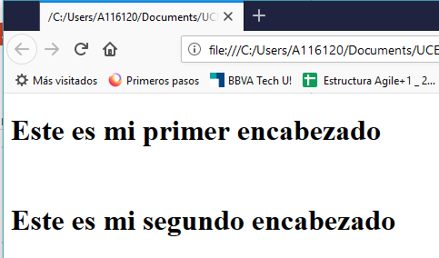
Etiquetas. Casos especiales
Existen algunas etiquetas que no tienen contenido. En este caso, no será necesario una etiqueta de cierre. Un ejemplo es la etiqueta <br> que nos permite realizar un salto de línea en la página.
Al no tener etiqueta de cierre, es habitual que muchos programadores escriban una barra al final de la etiqueta. Esto proviene XHTML, un lenguaje de marcado similar a HTML pero con sintaxis más estricta. En este caso sería <br/> o bien <br />, pero en los tres casos tendríamos el mismo resultado. Veamos cómo funciona:

Slide 25
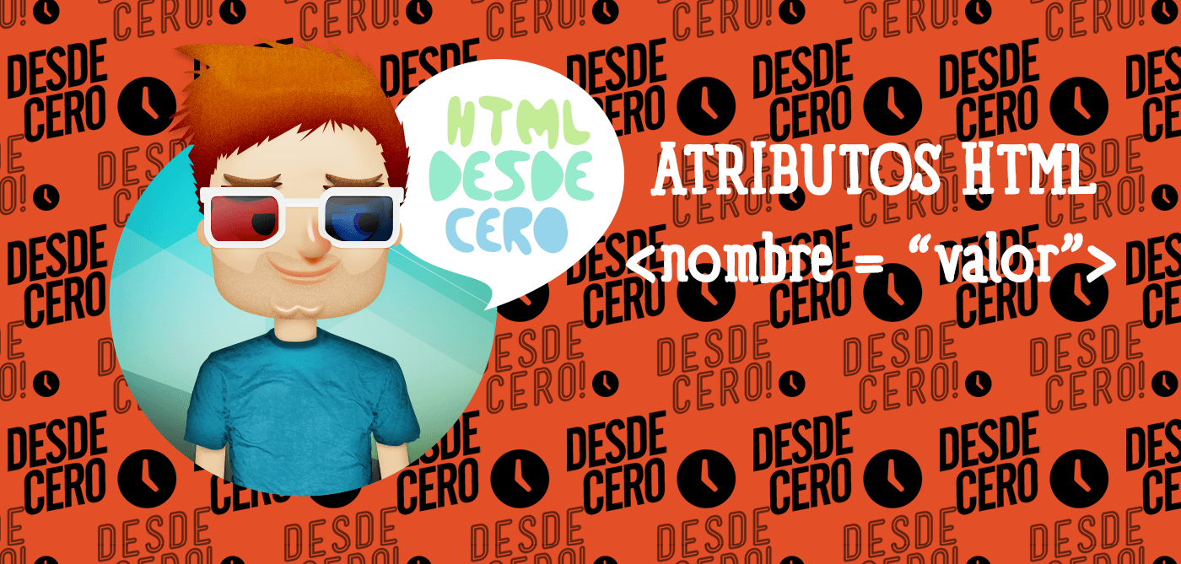
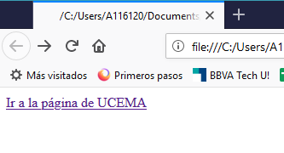
Sintaxis básica de HTML. Atributos
Los atributos son palabras especiales que se utilizan en forma de clave-valor y que permiten modificar o enriquecer el contenido de la etiqueta. Su formato será nombre-atributo = “valor-atributo” y se deberán incorporar en la etiqueta de apertura.
Veámoslo mejor con un ejemplo. La etiqueta <a> permite insertar un hipervínculo en una página. En este caso, podemos utilizar el atributo “href” para identificar a qué página deberá saltar al hacer click sobre el hipervínculo.

Slide 26

Atributos. Consideraciones especiales
A grandes rasgos, existen 3 tipos de atributos:
Requeridos: su uso será obligatorio para que la etiqueta funcione adecuadamente
Opcionales: su uso no es obligatorio. Si es incorporado, modifica la funcionalidad por defecto de la etiqueta
Comunes: son admitidos por muchas etiquetas. En algunos casos particulares, pueden ser utilizados por todas las etiquetas. Dos ejemplos muy relevantes de este último tipo son “class” e “id”, que nos permiten identificar elementos dentro de una página. La diferencia entre ambos es que “id” nos permite identificar unívocamente un elemento dentro de la página mientras que “class” proporciona una manera de clasificar elementos similares. Más adelante veremos su relevancia.
Por otro lado, para los atributos cuyo valor sea booleano, su sola presencia
será suficiente para determinar el funcionamiento. Por ejemplo, para un
dato obligatorio, la sola presencia del el atributo “required” bastará para
determinar este funcionamiento.

Slide 27
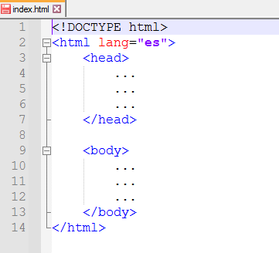
Estructura básica de una página web
La estructura básica de una página web es la siguiente:
Indica que el documento es una página HTML
Inicia el documento HTML y nos permite establecer el lenguaje
Las etiquetas <head> y </head> permiten delimitar la cabecera de la página. Allí dentro podremos setear información tal como el título de la página, ubicación de archivo de estilos, metadatos, etc.
Las etiquetas <body> y </body> permiten delimitar el cuerpo del documento, que será todo lo que podremos visualizar en el navegador

Slide 28
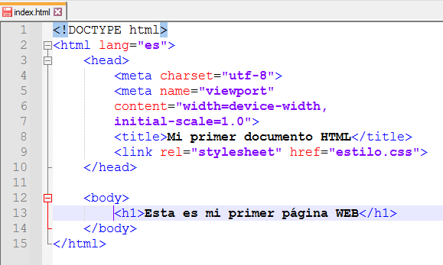
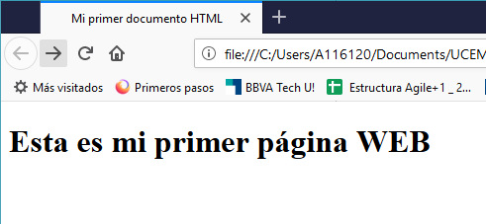
Ejemplo de una página web
Veamos ahora un ejemplo básico de una página web.
Mediante la etiqueta <meta> podemos asignar metadata, información que entenderá sólo el navegador. La etiqueta <title>, que también se incorpora en el encabezado, permitirá detallar el nombre de la página. Finalmente, la etiqueta <link> nos permite asignar el nombre de la hoja de estilos (lo veremos más adelante cuando aprendamos css).

Slide 29
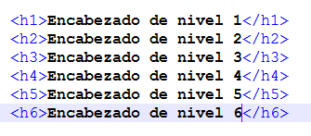
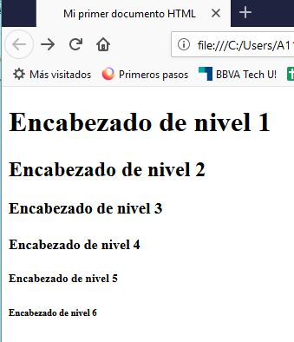
Encabezados
Ya conocemos la estructura básica de una página web, qué son las etiquetas y sus atributos. Veamos ahora algunas de las etiquetas más utilizadas, empezando por los encabezados.
Para designar un encabezado, ya vimos que se utiliza la etiqueta <h1>. Si se quisieran incorporar encabezados de menor nivel, se deberán utilizar <h2>, <h3>, etc.

Slide 30
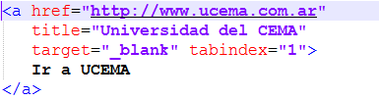
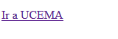
Hipervínculos
Para insertar un hipervínculo se debe utilizar la etiqueta <a>. Un ejemplo básico es el siguiente:
Si nos posicionamos sobre el hipervínculo, se lee “Universidad del CEMA”. Y si hacemos click, se abre la página de UCEMA en una solapa o ventana nueva (esto último lo indica el atributo target.
Finalmente, el atributo tabindex indica el orden de tabulación.

Slide 31

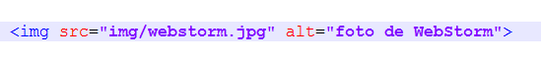
Imágenes
Para insertar una imagen se debe utilizar la etiqueta <img>. Un ejemplo básico es el siguiente:
El atributo src permite indicar el nombre de la imagen a mostrar y el valor de alt es el texto alternativo en caso de no poder encontrar o descargar la imagen.

Slide 32
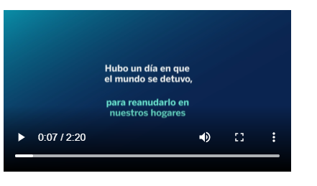
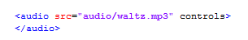
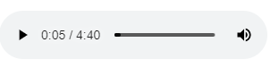
Videos y Audios
De forma análoga en que podemos insertar una imagen en una página, mediante las etiquetas <video> y <audio> podremos incrustar videos y audios. Veamos su sintaxis más sencilla:
El atributo “controls” nos permite, con su sola presencia, incorporar los controles del video en la parte inferior del mismo. Existen otros atributos de relevancia que vale la pena mencionar: autoplay (inicia el video sin necesidad de presionar play), loop (vuelve al inicio al finalizar comenzando de nuevo el video) y poster (imagen que muestra el navegador mientras el video se está descargando).
Como podremos suponer, la etiqueta <audio> nos permitirá insertar audio en la página.

Slide 33
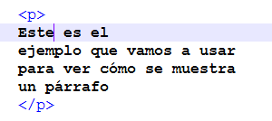
Párrafos
Mediante la etiqueta <p> podremos insertar un párrafo en la página. Por ejemplo:
Como podemos observar, HTML no toma en cuenta los saltos de línea que se encuentran en el archivo. Si quisiéramos forzar un salto de línea, deberemos utilizar la etiqueta <br> como se explicó previamente.

Slide 34
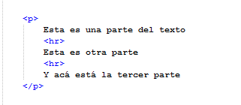
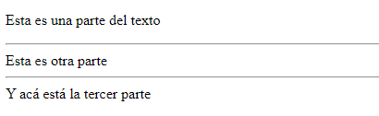
Separación
Así como la etiqueta <br> permite establecer un salto de línea, existe la la etiqueta <hr> que tiene el mismo efecto pero además imprime un separador. Veamos cómo funciona.

Slide 35
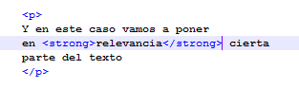
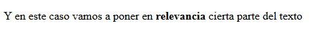
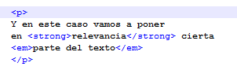
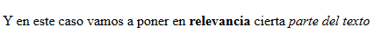
Énfasis
Cuando queremos dar especial énfasis a un texto, o bien a una porción del mismo, lo correcto es utilizar la etiqueta <strong>.
Un hermano menor de la etiqueta <strong> es el tag <em>, donde también buscamos poner énfasis en parte del texto aunque sin tanta fuerza.
En las versiones anteriores de HTML ya existían las etiquetas <b> e <i> que conseguían el mismo resultado visual en el navegador. Sin embargo, HTML5 comienza a dar sentido semántico además de visual, y la aparición de los tags <strong> y <em> son algunos ejemplos de esto. Este sentido semántico de es vital importancia en el SEO de la página, utilizado por los motores de búsqueda como Google.

Slide 36
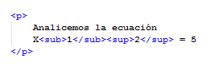
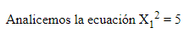
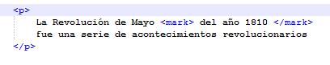
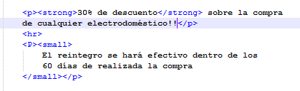
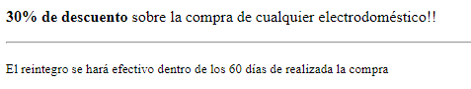
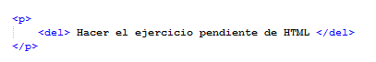
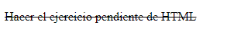
Otros formateos de texto
Así como existen <strong> y <em> para dar formato a un texto, existen otras etiquetas cuyo resultado visual ve modificado el texto al aplicarlas. Veamos los siguientes ejemplos:
Subíndice
y Superíndice
Texto añadido
posteriormente
Achicar tamaño
(ej: para
texto legal o
derechos de
autor)
Texto
Tachado
(antes strike o s)
(*) Existe además la etiqueta <u> para conseguir texto subrayado. Su uso en HTML5 está deprecado y, de querer conseguir este efecto, se recomienda su uso en CSS

Slide 37
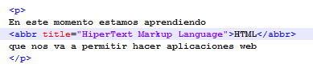
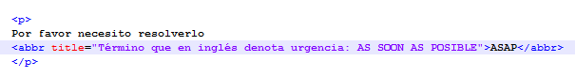
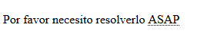
Abreviaturas
Muchas veces utilizaremos siglas, acrónimos o abreviaturas pero querremos dar una ayuda al lector sobre qué significa esa palabra. Para ello, deberemos utilizar la etiqueta <abbr>.
El efecto de esta etiqueta se visualizará al pasar el mouse sobre el texto marcado: allí vemos que aparece una ayuda de contexto explicando el término con mayor nivel de detalle.

Slide 38
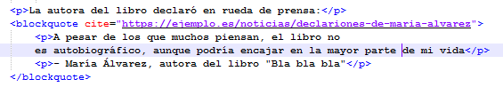
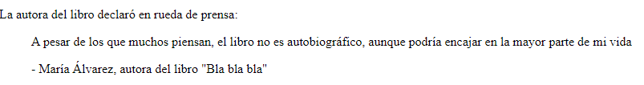
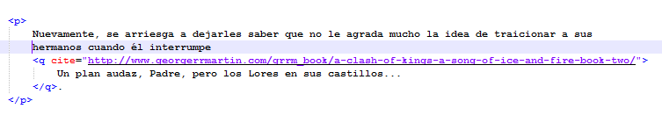
Citas
HTML dispone de 2 etiquetas principales para representar una cita:
<blockquote>: para reproducir una cita en bloque
<q>: para reproducir una cita en línea
Ambas etiquetas admiten en forma optativa el atributo “cite”. Este atributo normalmente es una URL válida dónde podemos encontrar la fuente de la cita. Veamos algunos ejemplos y su funcionamiento:

Slide 39
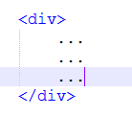
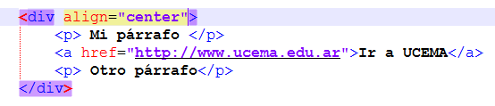
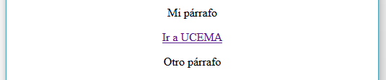
División
Una etiqueta muy utilizada es <div>. Nos permitirá identificar una división de la página para, por ejemplo, asignar el mismo formato a todo su contenido. Su sintaxis básica será la siguiente:
Veamos su funcionamiento con un ejemplo:
Como vemos, la alineación “center” se aplicó a todo el contenido de la etiqueta <div>.
Contenido de la división

Slide 40



Listas
Las listas más utilizadas en HTML son las desordenadas. Para utilizarlas deberemos utilizar las etiquetas <ul> y <li>. La sintaxis básica es la siguiente:
Las listas más utilizadas en HTML son las desordenadas. Para utilizarlas deberemos utilizar las etiquetas <ul> y <li>. La sintaxis básica es la siguiente:
Veámoslo con un ejemplo completo:
Como se puede observar, la etiqueta <ul> indica el comienzo de la lista y </ul> el fin de la misma. Luego, mediante la etiqueta <li> podremos indicar cada uno de los elementos que forman parte de la lista.

Slide 41


Tablas
Aprenderemos ahora cómo dibujar una tabla mediante HTML. Para ello se deben utilizar varias etiquetas, por lo que resultará más efectivo verlo mediante un ejemplo:
Vemos que <table> y </table> indican el comienzo y fin de la tabla. A su vez, <tr> y </tr> el comienzo y final de cada fila. <td> nos permite indicar el contenido de una celda, al igual que <th> que es utilizado para el encabezado y el pies de la tabla.
Es importante destacar que no todas las etiquetas descriptas son obligatorias. Por ejemplo <thead>, <tbody> y <tfoot> son etiquetas descriptivas que no generan ningún contenido especial.

Slide 42
Formularios
Hasta aquí, todas las etiquetas que hemos aprendido tenían impacto sobre la información que la página le provee al usuario. Sin embargo, aún no hemos aprendido la forma en que el usuario puede ingresar información al sistema. Usualmente, toda esta información se agrupa dentro de la etiqueta <form>. Además, existe una serie de etiquetas que nos permitirá ingresar datos en distintas formas. Analizaremos en detalle cada uno de ellas.
Etiqueta | Comportamiento
form | Delimita un formulario de página web
fieldset | Representa una agrupación de elementos de un formulario
legend | Indica el título del <fieldset>
label | Usada para definir el título de un control del formulario
input | Permite ingresar un dato en forma directa
textarea | Permite introducir un texto de varias líneas
select | Permite seleccionar al usuario una entre varias opciones
option | Permite añadir las diferentes opciones al <select>
button | Representa un botón del formulario

Slide 43







Input
Se explicará a partir de aquí cada una de las etiquetas para formularios comenzando con los datos de menor nivel de agrupación, es decir, aquellas que permiten directamente ingresar información. Empezaremos con <input> que nos permite ingresar un dato en forma directa.
La sintaxis más básica es la siguiente:
Al ser un tipo de dato “text”, el usuario puede ingresar un texto con todo tipo de caracteres. Existen muchos tipos de datos, a continuación detallamos algunos de los más relevantes: checkbox, color, date, email, file, month, number, password, radio, range, tel, time.
Para un mejor entendimiento de estos tipos, a continuación se detallan algunos ejemplos junto con los atributos más importantes. Pero más allá de los ejemplos, la mejor forma de entender cada tipo y sus atributos es… ¡programando!

Slide 44








Otros tipos de input relevantes
Veremos a continuación algunos ejemplos para los tipos de input más utilizados.
En función al tipo de dato, una de las mejoras de HTML5 es la validación del tipo de dato. Por ejemplo, en el caso de un email hace validaciones básicas sobre su formato, si es un número no deja ingresar caracteres no numéricos, etc.

Slide 45


Textarea
Si se quisiera ingresar un texto cuyo contenido pudiera necesitar de varias líneas, es conveniente utilizar la etiqueta <textarea> cuyo funcionamiento básico es el siguiente:
Existe otros atributos que merecen especial atención:
autocomplete: off/on, el navegador los completará de acuerdo a valores previos ingresados en esta área
autofocus: determina que este área adquiera el foco al cargarse la página
maxlength: permite establecer la máxima longitud del área
minlength: permite establecer la mínima longitud del área
placeholder: información adicional brindada al usuario sobre lo que debe ingresar aquí
required: indica que la información debe ser completada
selectionStart: primer carácter de la selección actual
selectionEnd: último carácter de la selección actual

Slide 46



Select y Option
Estas etiquetas permiten incorporar un control de tipo “combobox” o “lista”, el cual nos muestra una serie de opciones para que elijamos una de ellas. Lo podemos ver a través del siguiente ejemplo:
Notese que el atributo “selected” indica cuál de todos los valores será el seleccionado por default. A su vez, si quisiéramos permitir al usuario la selección de varios elementos, podemos utilizar el atributo “multiple”.

Slide 47


Otras etiquetas de formulario
Las otras etiquetas relacionadas a los formularios son <fieldset>, <legend> y <label>. La mejor forma de entender el funcionamiento de cada una de ellas es visualizando un ejemplo completo de un formulario.
Como podemos observar en el ejemplo, la etiqueta <fieldset> permite agrupar una serie de datos enmarcándolos con un recuadro y la etiqueta <legend> indica la descripción de dicha agrupación. Finalmente, la etiqueta <label> nos permite definir el nombre o título de cada uno de los datos a ingresar.

Slide 48

Estructura del HTML
Existen algunas etiquetas que, a primera vista, no tienen ningún impacto visual. Sin embargo, su importancia radica especialmente en dos factores. Por un lado, permiten estructurar el contenido de la página dándole un sentido lógico. Y por otro lado, seguir ciertos estándares en la construcción de páginas web. Veamos a continuación cuáles son:
Etiqueta | ¿Qué define?
nav | La sección de navegación de la página. Normalmente usada para indicar el menú de opciones
main | El contenido principal del documento. Solamente debiera existir uno por página
section | Una sección del documento. Pueden existir varios por página
article | Contenido independiente
aside | Contenido adicional de la página, usualmente de menor relevancia
header | Se usan para definir la cabecera la página web. Suele contener el logotipo, menú de navegación, etc.
footer | Usadas para definir el pie de página
Este es un ejemplo que permite una mejor visualización las etiquetas.

Slide 49

Etiquetas. Consideraciones finales
Sería imposible y poco productivo detallar todas las etiquetas de HTML. La idea es utilizar las más conocidas, pero si no llegarán a ser suficientes para cubrir la funcionalidad deseada, habrá que buscar si alguna otra cumple dicha funcionalidad.
Una página donde se puede encontrar la lista completa de etiquetas es: https://developer.mozilla.org/es/docs/Web/HTML/Element.

